Slide 1



Основные финансовые продукты
2,5-3,5% СМСП и самозанятые моногородов | 4% Экспортеры, сфера туризма, антикризис
5,5% Сфера производства, с/х и переработки | 7-7,5% Сфера услуг Инвестзаймы и оборотка
5% Приоритетные виды деятельности Резиденты промышленного технопарка, женщины-предприниматели, СПК, сферы экологии и спорта, молодежное предпринимательство, стартапы и самозанятые | 3-5% от 5 до 10 млн руб. Инвестиционные займы Производство пищевых продуктов и безалкогольных напитков, легкая промышленность и машиностроение

Slide 2
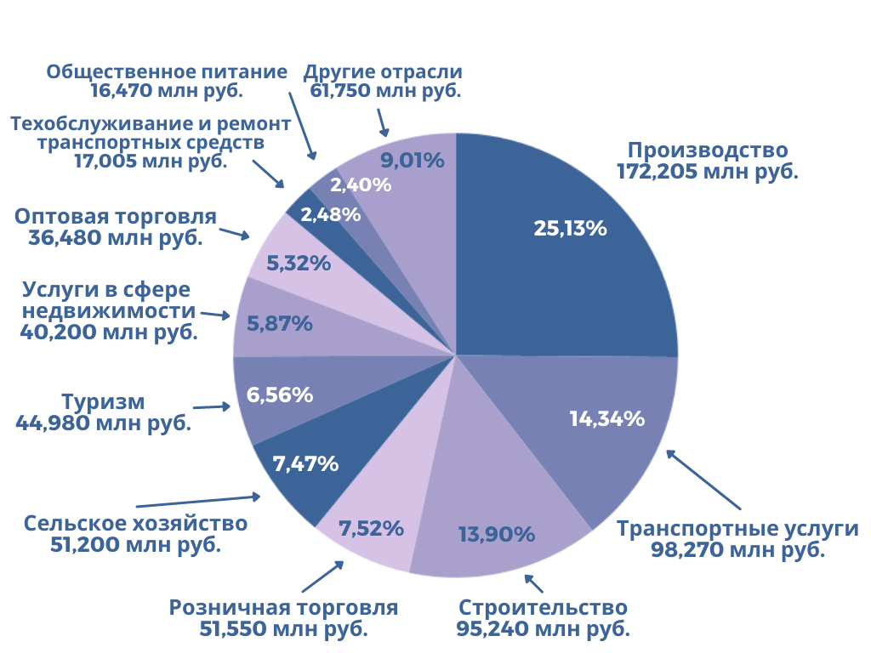
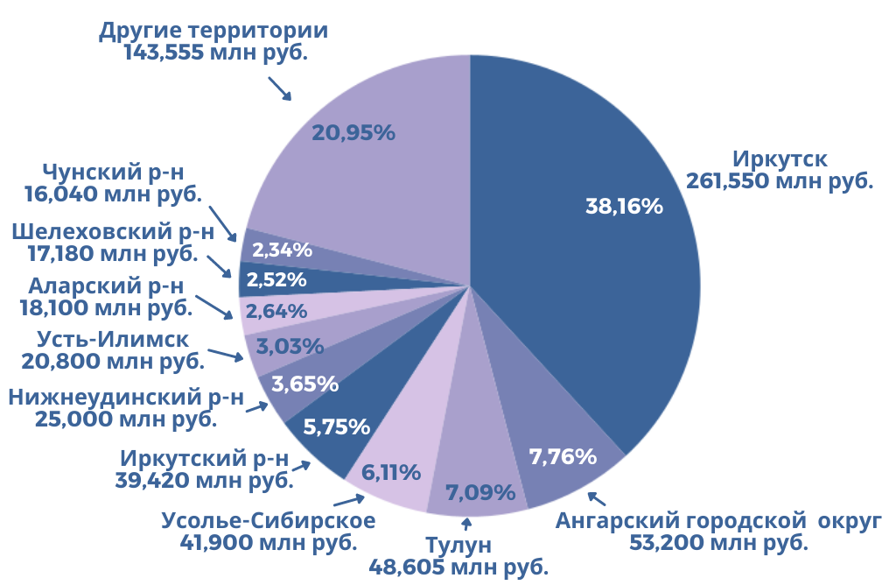
Отраслевая и территориальная структуры выданных в 2021 году займов
Топ-10 территорий
Топ-10 отраслей
308 выданных займов на общую сумму 685,4 млн руб.

Slide 3

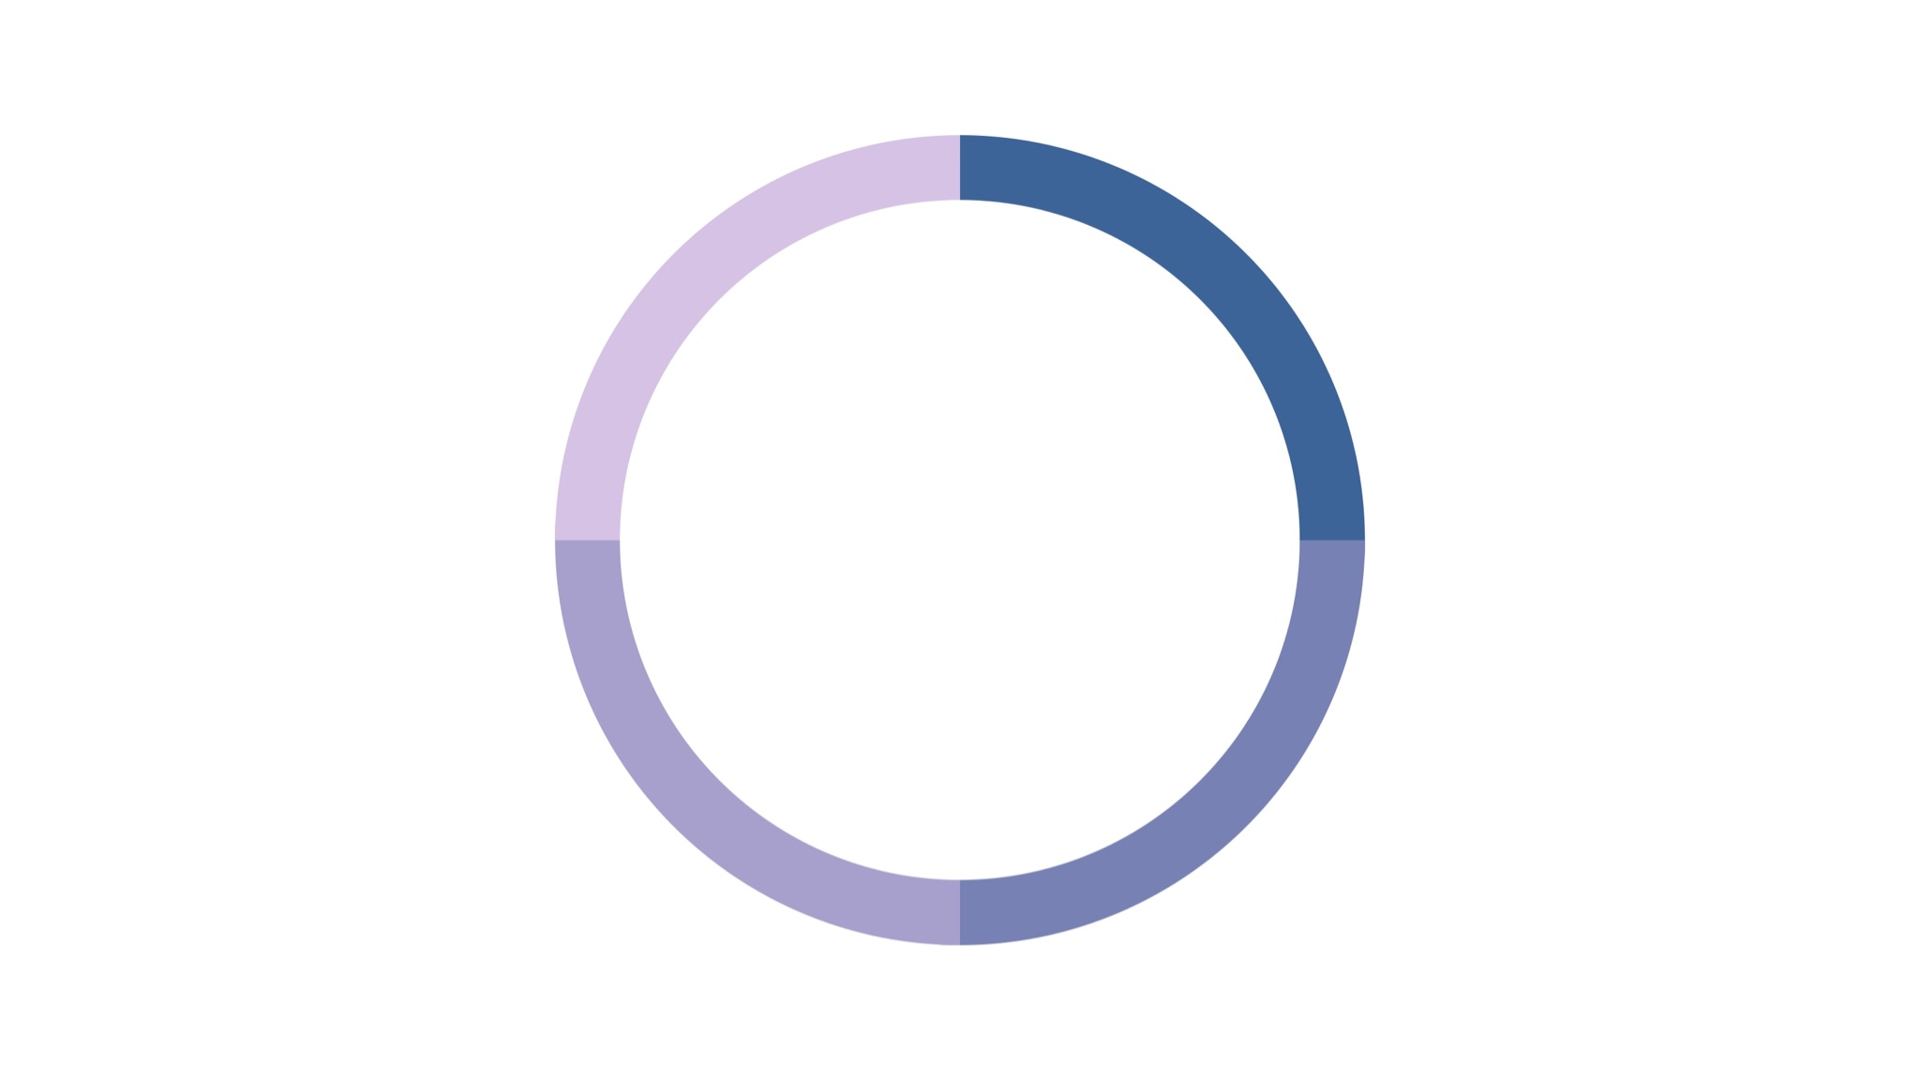


Антикризисные меры в 2022 году
производство 26,3%
торговля 18,6%
ставка 4% годовых
строительство 12,7%
сумма до 5 млн руб.
сельское хозяйство 13,9%
Всего выдано 120 займов 314,4 млн руб. | По программе «Антикризис» 7 займов 13,7 млн руб.
Сохранение % ставок до 31.12.2022 г. | Реструктури- зирован 31 договор по 27 СМСП
срок до 2 лет
услуги 12,3%
цель финансирование
текущих расходов
прочие 16,2%
кредитные каникулы
до 6 месяцев (по 106-ФЗ)
для экспортеров и сферы туризма — 4% годовых
собственные программы
реструктуризации
для приоритетных
групп — 5% годовых
из них: 48% производство,
16% торговля, 13% услуги, 10% туризм,
7% с/хозяйство, 6% доп. образование

